Slide 1
A MC Fadden-ügy
Újabb lépés közvetítő szolgáltatók felelősségének megítélésében
István Harkai
Harkai.istvan89@gmail.com

Slide 2
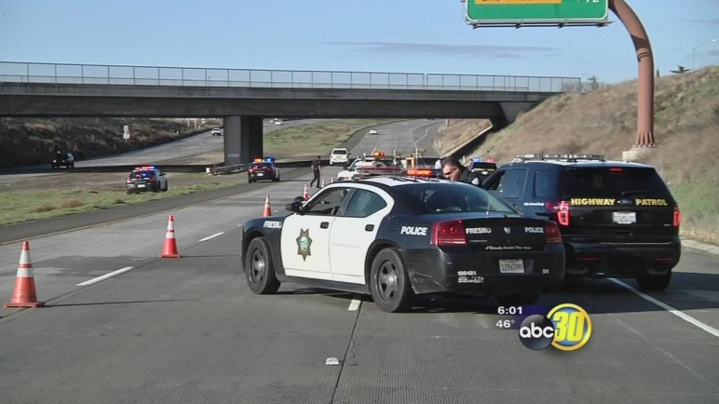
ISP-k, mint a rend éber őrei?
Személyes adatok közzététele:
Promusicae-ítélet (C‑275/06, EU:C:2008:54),
LSG v Tele2-ítélet (C‑557/07, ECLI:EU:C:2009:107),
Bonnier-ügy (C‑461/10, ECLI:EU:C:2012:219 ).
Tartalomszűrés, hozzáférhetetlenné tétel:
Scarlet Extended-ítélet (C‑70/10, EU:C:2011:771): Safe Harbour,
SABAM-ítélet (C‑360/10, EU:C:2012:85): általános nyomonkövetés , tilalma,
UPC Telekabel Wien-ítélet(C‑314/12, EU:C:2014:192).

Slide 3
Mc Fadden v sony music (C‑484/14. ECLI:EU:C:2016:689) I.
Háttér:
Mc Fadden fény- és hangtechnikai eszközöket árusító vállalkozást üzemeltetett.
Üzemeltetett egy nyílt vezeték nélküli hálózatot is (Wi-fi).
Wi-fi hálózatán keresztül fájlcserélő tevékenységet végzett valaki.
Sony felszólította, hogy tartsa tiszteletben a zeneművekhez tartozó jogokat.
Mc Fadden vitatja→nemleges megállapítási kereset (negative Feststellungsklage).
Sony Music viszontkeresetében jogsértés abbahagyására való felszólítás+kártérítés.
Első fokú döntés: közvetlen felelősség, kártérítést és kell fizetni.

Slide 4
Mc Fadden v sony music (C‑484/14. ECLI:EU:C:2016:689) II.
Mc Fadden fellebbez: nem felel közvetlenül.
Sony Music: Mc Fadden felelőssége közvetett. (Störerhaftung).
Landgericht München I: EuB előzetes döntéshozatali eljárása elé utalja az ügyet.

Slide 5
feltett kérdések I.
Mc Fadden közvetítő szolgáltató?
Kérdések a hirdetési tevékenységhez kapcsolódóan:
1. szolgáltatást általában térítés ellenében nyújtják-e?
2. hozzáférés biztosítása = eredmény?
3. Elég-e, ha csak rendelkezésre bocsátja a wi-fi-t, vagy reklámozási tevékenységre is szükség van?

Slide 6
Feltett kérdések II
Felelősségi kérdések:
Ne terhelje felelősség (Elker ir. elv. 12. cikk (1) bekezdés)=kizárt az eltiltásra, kártérítésre, a felszólítás költségeinek és a bírósági eljárás illetékeinek megfizetésére irányuló követelések elismerése?
Hozhat-e a nemzeti bíróság olyan határozatot, amely kényszerítő bírság terhe mellett arra kötelezi a szolgáltatót, hogy a jövőre nézve hagyjon fel a hálózat harmadik személyek számára hozzáférhetővé tételével, illetve a hozzáférhetetlenné tétel technikai eszközeit a kötelezett szolgáltatók szabadon választatják-e meg?
Akkor is meg kell felelni a fenti kötelezettségnek, ha e kötelezettségnek való megfelelés csak oly módon érhető el, ha az internetkapcsolatot megszünteti, vagy jelszóvédelemmel látja el, vagy minden e hálózaton keresztülfolyó hírközlést megvizsgál a szerzői jog védelmének szempontjai szerint?

Slide 7
Störerhaftung és közvetett felelősség
Täterhaftung: közvetlen felelősség. „Az a személy, aki a szerzői jogokat vagy a jelen törvény által védett egyéb jogokat jogellenesen megsérti, a károsult személy a jogsértés megszüntetését, ismétlődő jogsértés veszélye esetén pedig eltiltást követelhet.” (Urheberrechtsgesetz 97. §)
Störerhaftung: közvetett felelősség.
Jogsértésért felelősségre vonható az a személy, aki a jogsértéshez bármely módon, szándékosan és okozati összefüggés fennállása ellett hozzájárul.
a kár közvetlen okozója nem ismert, vagy a vele szemben való fellépés aránytalan nehézségekbe ütközik, viszont a Störer-rel szemben kibocsátott végzéssel elérhető az azonnali és hatékony jogorvoslat.
Párhuzam az angol szerzői jogban:
Newzbin-ügy ([2010] EWHC 608 (Ch)): együttes, de a jogsértőktől elkülönült felelősség (jointly and severally liable) (tudomás a jogsértésről, nem tesz semmit a hozzáférhetetlenné tétel érdekében)
Dramatico-case: lehetővé tették (authorisation) a jogsértést (részesség). ([2012] EWHC 1152 (Ch)).

Slide 8
Kérdésekre adott válaszok
I. Mc Fadden közvetítő szolgáltatónak minősül, a szolgáltatást pedig reklámozás céljából nyújtotta.
II. Mc Fadden szolgáltatása egyszerű továbbítás (mere conduit) (12. cikk): az információ technikai jellegű, automatikus és passzív továbbítása.
III. Sony Music az InfoSoc-irányelv 8. cikke alapján kérheti az ideiglenes intézkedés elrendelését, a kár és a felmerült költségek megtérítését.
IV. Nemzeti bíróság az alapjogok tiszteletben tartása mellett, akár kényszerítő bírság terhe mellett kötelezheti arra, hogy az általuk megválasztott technikai megoldással akadályozzák meg a hálózatot használó felhasználókat abban, hogy szerzői jogi jogsértést kövessenek el a Wi-fi kapcsolaton keresztül (a tartalom általános szűrése nélkül, mert ilyen kötelezettség nem írható elő).
V. Ilyen technikai intézkedés lehet a jelszavas védelem, amely lehetővé teszi a felhasználók azonosítását.

Slide 9
Az ítélet kritikája I.
Hatékony és életszerű a jelszavas védelem?
Kötelezhető kártérítésre és a költségek megtérítésére az, aki a jogsértésekért csak közvetett módon felel?
EuB: a kárt szenvedett jogosult kérheti a felmerült kár, valamint a felszólítási és bírósági eljárás költségeinek megtérítését a szolgáltatótól, mivel az ő hálózatát és szolgáltatását használták fel a jogsértés elkövetésére. Kártérítés követelésére akkor is lehetőség van, ha a közvetítő szolgáltató kimentette a polgári jogi felelősségét.
Jogérvényesítési irányelv 13. cikk: jogsértőtől akkor követelhető a kár megtérítése, ha tudta, vagy kellő gondosság mellett tudnia kellett volna, hogy jogsértést valósít meg, vagyis a felelőssége a jogsértésért megállapítható, amely eset egy kimentett felelősség esetén egyszerű továbbítást végző szolgáltató esetén nem áll fenn.
14. cikk – költségek viselése: a nyertes fél oldalán jelentkező ésszerű és arányos költségeket a vesztes félnek kell viselnie, kivéve, ha a méltányossági okok mást nem diktálnak.

Slide 10
Az ítélet kritikája II.
Terhek megosztása?
Végrehajtás költségei: szolgáltató,
Egyéb költségek: jogosult.

Slide 11
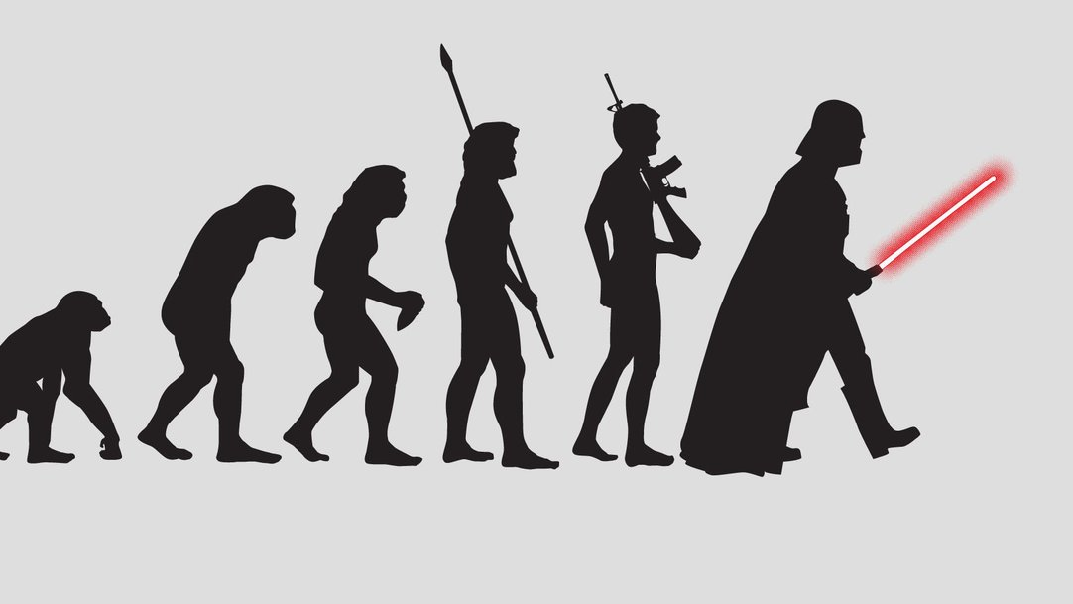
Evolúció a jogérvényesítésben?

Slide 12
End users.
Search Engines (Newzbin), Torrent trackers (TPB)
Streaming sites (FirstRow), hybrids (Popcorntime)
Internet service providers
Encoding open Wifi networks.
Simultaneous blocking of several ISPs

